Slide 1
স্বাগতম

Slide 2
পরিচিতি
শিক্ষক পরিচিতি
মোহাঃ আব্দুর রাজ্জাক ইন্সট্রাক্টর (রসায়ন) টি.এস.সি. মেহেরপুর
পাঠ পরিচিতি
শ্রেনী: নবম
বিষয়: রসায়ন-1
অধ্যায়: পদার্থের গঠন
পাঠ: 3.7

Slide 4
পাঠ শিরোনাম
পরমানুর শক্তিস্তরে ইলেকট্রন বিন্যাস

Slide 5
শিখনফল
# ইলেকট্রন বিন্যাস কী তা বলতে পারবে।
# শক্তিস্তর ও উপস্তর সম্পর্কে ধারণা পাবে।
# কোন শক্তিস্তরে সর্বোচ্চ কতটি ইলেকট্রন থাকে তা নির্ণয় করতে পারবে।
# যে কোন মৌলের ইলেকট্রন বিন্যাস করতে পারবে।

Slide 6
পরমানুর ইলেকট্রণ বিন্যাস
e
ইলেক্ট্রন
P
প্রোটন
H ( 1 )

Slide 7
e
e
He (2)

Slide 8
e
e
e
e
+
+
e
e
e
e
e
Li ( 3 ) = 2,1
C ( 6 ) = 2 , 4

Slide 9
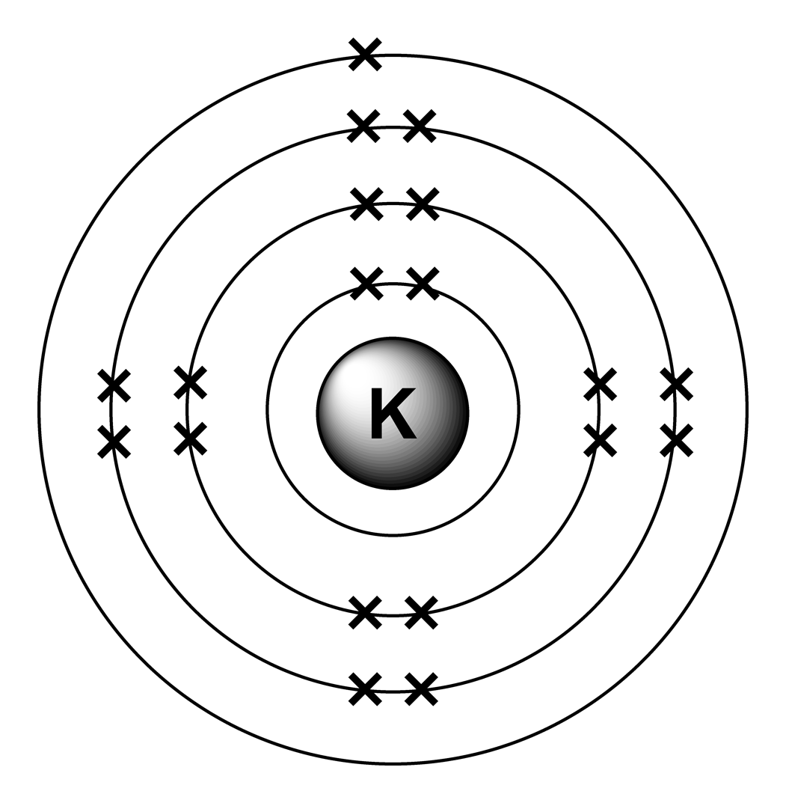
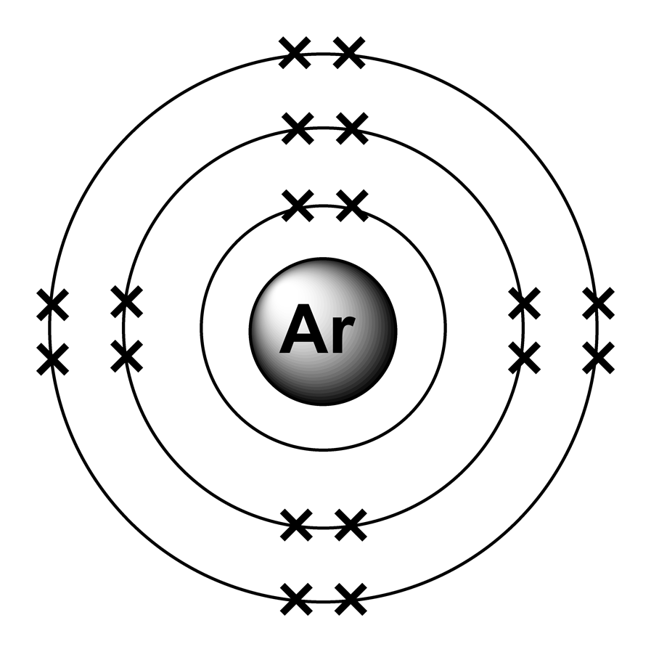
Kr ( 18 ) = 2, 8, 8
K ( 19 ) = 2, 8, 8, 1

Slide 10
32
4র্থ শক্তিস্তর
৩য় শক্তিস্তর
২য় শক্তিস্তর
১ম শক্তিস্তর
18
8
2
+
নিউক্লিয়াস
n=4
n=3
n=2
n=1
K
L
M
N
বিভিন্ন শক্তিস্তরে ইলেকট্রন ধারন ক্ষমতা।

Slide 11
প্রতিটি প্রধান শক্তিস্তরের সর্বোচ্চ ইলেকট্রন ধারণক্ষমতা 2n² । এখানে, n = 1,2 , 3……… ইত্যাদি।
n=1, K শেলের সর্বোচ্চ ইলেকট্রন ধারনক্ষমতা= 2X1²=2
n=2, L শেলের সর্বোচ্চ ইলেকট্রন ধারনক্ষমতা= 2x2²=8
n=3, M শেলের সর্বোচ্চ ইলেকট্রন ধারনক্ষমতা=2x3²=18
n=4, N শেলের সর্বোচ্চ ইলেকট্রন ধারনক্ষমতা= 2x4²=32

Slide 12
3.7.1 উপশক্তিস্তরের ধারণা
বিভিন্ন শক্তিস্তরে উপস্তর সংখ্যা
১ম শক্তিস্তরে উপস্তর ১ টি 1s
২য় শক্তিস্তরে উপস্তর ২ টি 2s 2p
৩য় শক্তিস্তরে উপস্তর ৩ টি 3s 3p 3d
৪র্থ শক্তিস্তরে উপস্তর ৪ টি 4s 4p 4d 4f
বিভিন্ন উপস্তরে সর্বোচ্চ ইলেকট্রন সংখ্যা
S = 2, p = 6, d = 10, f = 14

Slide 13
3.7.2 পরমানুতে ইলেকট্রণ বিন্যাসের নীতি
আউফবাউ নীতি: পরমানুতে ইলেকট্রণ প্রথমে সর্বনিম্ন শক্তির অরবিটালে প্রবেশ করে এবং পরে ক্রমান্বয়ে উচ্চশক্তির অরবিটালে প্রবেশ করে।
অরবিটালের শক্তি (n+l) এর মান দ্বারা নিয়ন্ত্রিত। এখানে, n= প্রধান কোয়ান্টাম সংখ্যা, n=1,2,3,4 ইত্যাদি এবং l= সহকারী কোয়ান্টাম সংখ্যা। l এর মান , S=0, p =1, d=2 , f=3 ।
যে অরবিটালের (n+l) মান কম সেই অরবিটালের শক্তি কম এবং সেই অরবিটালে আগে ইলেকট্রণ প্রবেশ করবে।
যে অরবিটালের (n+l) মান বেশি সেই অরবিটালের শক্তিও বেশি এবং সেই অরবিটালে পরে ইলেকট্রণ প্রবেশ করবে।
যেমন: 3d এর জন্য n+l = 3+2=5
4p এর জন্য n+l = 4+0=4
অতএব , 4p < 3d

Slide 14
1s
2s 2p
3s 3p 3d
4s 4p 4d 4f
5s 5p 5d
6s 6p
7s
আউফবাউ নীতি
শক্তিক্রম:
1s
2s
2p 3s
3p 4s
3d 4p 5s
4d 5p 6s
4f 5d 6p7s

Slide 15
H(1)=1s¹
He(2)=1s²
Li(3)=1s² 2s¹
Be(4)= 1s² 2s²
B(5)= 1s² 2s² 2p¹
… … … … … … … … …
Ne(10)= 1s² 2s² 2p⁶
Na(11)= 1s² 2s² 2p⁶ 3s¹
Mg(12)= 1s² 2s² 2p⁶ 3s²
Al(13) = 1s² 2s² 2p⁶ 3s² 3p¹
… … … … … … … …
Ar(18)= 1s² 2s² 2p⁶ 3s² 3p⁶
K(19)= 1s² 2s² 2p⁶ 3s² 3p⁶ 3d⁰ 4s¹
Ca ( 20 ) = 1s² 2s² 2p⁶ 3s² 3p⁶ 3d⁰ 4s²
Sc (21) =1s² 2s² 2p⁶ 3s² 3p⁶ 3d¹ 4s²
… … … … … … … …
Zn(30)= 1s² 2s² 2p⁶ 3s² 3p⁶ 3d¹⁰ 4s²
S = 2, p = 6,
d = 10, f = 14
1s
2s 2p
3s 3p 3d
4s 4p 4d 4f
5s 5p 5d
6s 6p
7s

Slide 16
3.7.3 ইলেকট্রণ বিন্যাসের সাধারণ নিয়মের কিছু ব্যতিক্রম
স্বাভাবিক নিয়মে ইলেকট্রণ বিন্যাস
Cr (24) =1s² 2s² 2p⁶ 3s² 3p⁶ 3d⁴ 4s²
কিন্তু প্রকৃত ইলেকট্রণ বিন্যাস
Cr (24) =1s² 2s² 2p⁶ 3s² 3p⁶ 3d⁵ 4s¹
স্বাভাবিক নিয়মে ইলেকট্রণ বিন্যাস
Cu (29) =1s² 2s² 2p⁶ 3s² 3p⁶ 3d⁹ 4s²
কিন্তু প্রকৃত ইলেকট্রণ বিন্যাস
Cu (29) =1s² 2s² 2p⁶ 3s² 3p⁶ 3d¹⁰ 4s¹

Slide 17
মূল্যায়ন
* ইলেকট্রন বিন্যাস কী?
* পরমানুর কেন্দ্রে কী থাকে?
* ৩য় শক্তিস্তরে সর্বোচ্চ কতটি ইলেকট্রন থাকতে পারে?

Slide 18
বাড়ির কাজ
# K- এর 19 তম ইলেক্ট্রণটি 3d অরবিটালে না গিয়ে 4s অরবিটালে যায় কেন?
# Cr- এর ইলেক্ট্রণ বিন্যাস ব্যতিক্রমধর্মী- ব্যাখ্যা কর।

Slide 19
ধন্যবাদ

